Slide 1



제목
2025.06.04
5조

Slide 2

목차
contents
01
02
03
04
05
소개
수집된 데이터 및 데이터 전처리 과정
개발된 프로그램
테스트 결과 및 결과 분석
시스템 아키텍처

Slide 3
01
소개

Slide 4


02
수집된 데이터 및 전처리 과정
수집된 데이터 및 전처리 과정
원본 데이터
데이터 전처리
필수의료 의학지식 데이터
전문 의학지식 데이터
초거대 AI 헬스케어 질의응답 데이터
텍스트 정제
- 불용어 제거 (한국어 불용어 리스트 기반)
- 특수문자, 공백 정리
- 여러 문장 병합 및 단순화
벡터화된 데이터
데이터 형식
- JSON 파일 다수 (문서 단위로 저장)
- content, answer 등 다양한 필드 포함
텍스트 임베딩
- 문장을 고차원 숫자 벡터로 변환
콘텐츠 추출 및 연결
- 주요 필드에서 핵심 텍스트 추출 후 하나로 연결
벡터 DB 구축
- 벡터 인덱싱 및 저장
- 유사도 기반 검색을 위한 구조로 변환
설명문, 질문/답변, 요약 등 자연어 기반 텍스트
-> 문서 별로 주제나 유형이 상이하고, 파일 수가 많으며 구조가 제각각이라 전처리 필요
카테고리 부여
- 각 문서에 주제 기반 카테고리 태그 추가

Slide 5






03
개발된 소프트웨어 구조
소프트웨어 구조
예외 처리
대조군 (기존 서비스)
실험군 (실험 서비스)
이곳에 기존 서비스를 설명해 주세요.
이곳에 기존 서비스를 설명해 주세요.
실험군과 비교하게 될 주요 내용을 입력하세요.
대조군과 비교하게 될 주요 내용을 입력하세요.
대조군에서의 문제나 개선사항을 입력하세요.
실험군에서의 문제나 개선사항을 입력하세요.

Slide 6
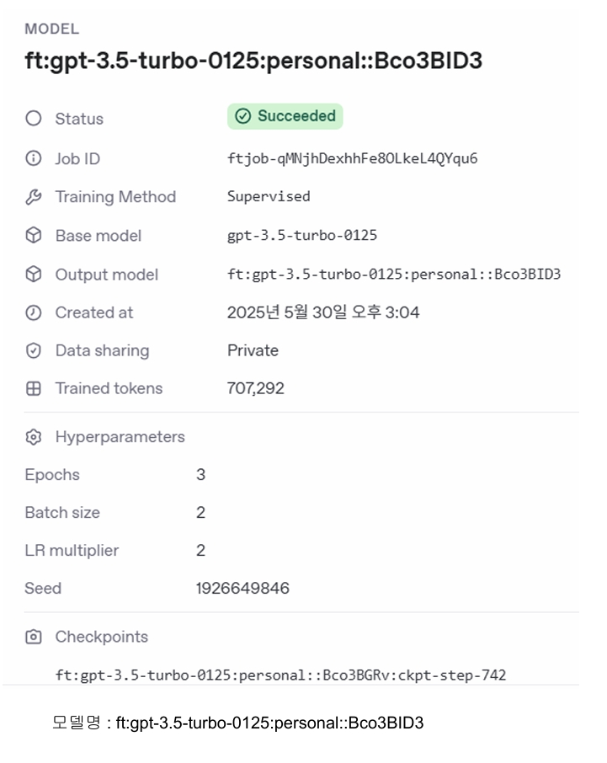
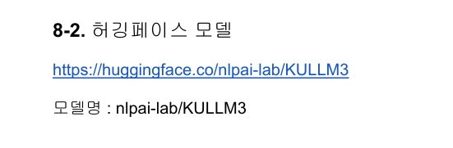
04
테스트 결과 및 결과 분석
테스트 목적 및 대상 모델 (파인튜닝 모델 포함)
다양한 LLM 모델의 성능 비교
Fine-tuning (화면 우측 모델)의 효과 확인
KULLM3 모델의 토큰 수 및 샘플링 설정에 따른 성능 차이 분석
환각(Hallucination) 현상 방지 여부 확인
모델명 | 특징
GPT-3.5 Turbo | OpenAi 기본 모델
GPT-3.5 Turbo(FT) | 사용자 데이터로 파인튜닝한 모델
GPT-4o-mini | 최신 경량형 OpenAi 모델
KULLM3 (max 1024, sampling) | 한국어 특화 모델, 샘플링 사용
KULLM3 (max 256, no sampling) | 동일 모델, 샘플링 비활성화, 짧은 응답 유도

Slide 7
04
테스트 결과 및 결과 분석
테스트 방법
- GPT 계열: - ‘당뇨병에 대해 알려줘’ 라는 질문에 대한 답변 받기
- KULLM 계열: ‘고려대학교에 대해서 알고 있니?’ 라는 공식 문식 예시 질문에 대한 답변 받기
평가 기준
- 적절성: 질문에 대한 응답이 의미 있고 구체적인지 여부
- 환각: 틀린 정보 또는 허구를 생성하는지의 여부
- 응답 길이: 너무 짧거나 불필요하게 긴 지에 대한 응답 여부
- 일관성: 유사 질문에 대해 유사한 응답을 하는지에 대한 여부

Slide 8
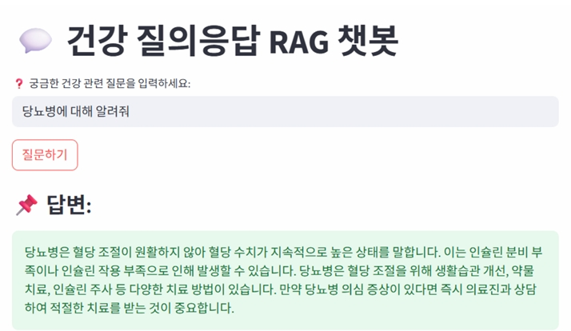
04
테스트 결과 및 결과 분석
테스트 결과 (GPT-3.5 Turbo)
적절성: 당뇨병에 대한 설명, 발생원인, 치료방법과 같은 필수적인 요소들이 모두 담겨있는 상태.
환각: 틀린 정보 또는 허구를 생성하지 않았음.
응답 길이: 응답 길이는 보통 길이이며,
실행 시간 또한 준수.
일관성: 유사 질문에 대해 유사한 응답.

Slide 9
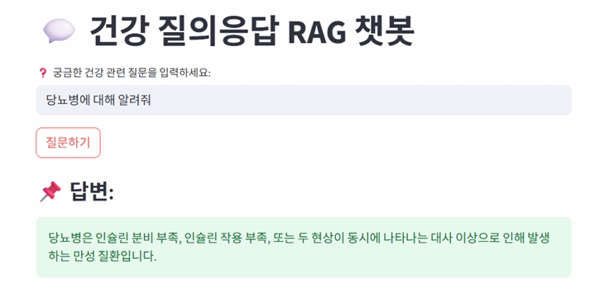
04
테스트 결과 및 결과 분석
테스트 결과 (GPT-3.5 Turbo FT)
적절성: 당뇨병에 대한 설명, 발생 원인만 대답.
환각: 틀린 정보 또는 허구를 생성하지 않았음.
응답 길이: 응답 길이는 짧으며,
실행 시간은 준수.
일관성: 유사 질문에 대해 유사한 응답.

Slide 10
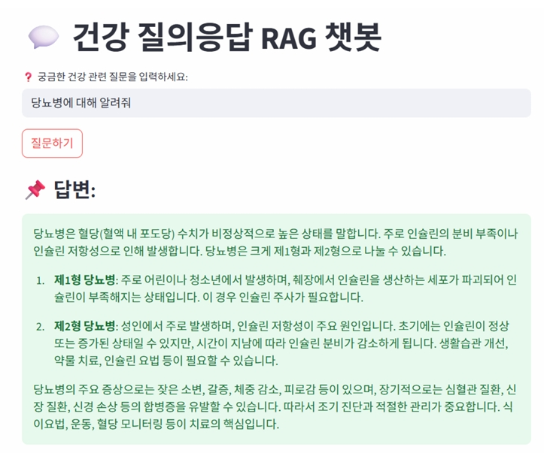
04
테스트 결과 및 결과 분석
테스트 결과 (GPT-4o)
적절성: 당뇨병에 대한 설명, 발생 원인, 당뇨병 유형, 증상 등 여러 요소를 대답.
환각: 틀린 정보 또는 허구를 생성하지 않았음.
응답 길이: 응답 길이는 길며 자세함.
실행 시간도 준수함.
일관성: 유사 질문에 대해 유사한 응답.

Slide 11
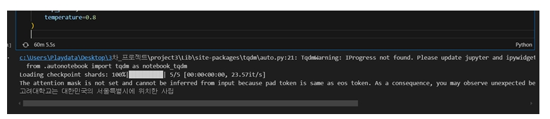
04
테스트 결과 및 결과 분석
테스트 결과 (KULLM3 (max 1024, sampling))
응답이 60분이 넘어가도 나오지 않음.
적절한 응답 여부와 상관없이 응답 시간이 너무 길어 의미가 없다고 판단하고 중단.

Slide 12
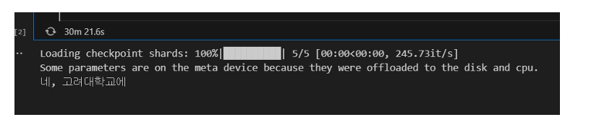
04
테스트 결과 및 결과 분석
테스트 결과 (KULLM3 (max 256, no sampling))
sampling 사용 시보단 훨씬 개선됐지만, 응답이 30분이 지나도 나오지 않아 실패.
KULLM 사용은 힘들 거 같다고 판단.

Slide 13


04
테스트 결과 및 결과 분석
결과 분석
GPT 계열: GPT3.5(FT) – GPT3.5 – GPT4o 순서로 답변의 질이 좋아지며 자세해짐.
실행시간은 세 모델 모두 비슷.
-> 토큰 효율화 하되, GPT-4o 쓰는것이 제일 좋을 것으로 예상.
KULLM 계열 : max_token을 줄이고 sampling을 하지 않았음에도 불구하고,
응답 시간이 너무 길어 실사용은 불가능하다고 판단.

Slide 14
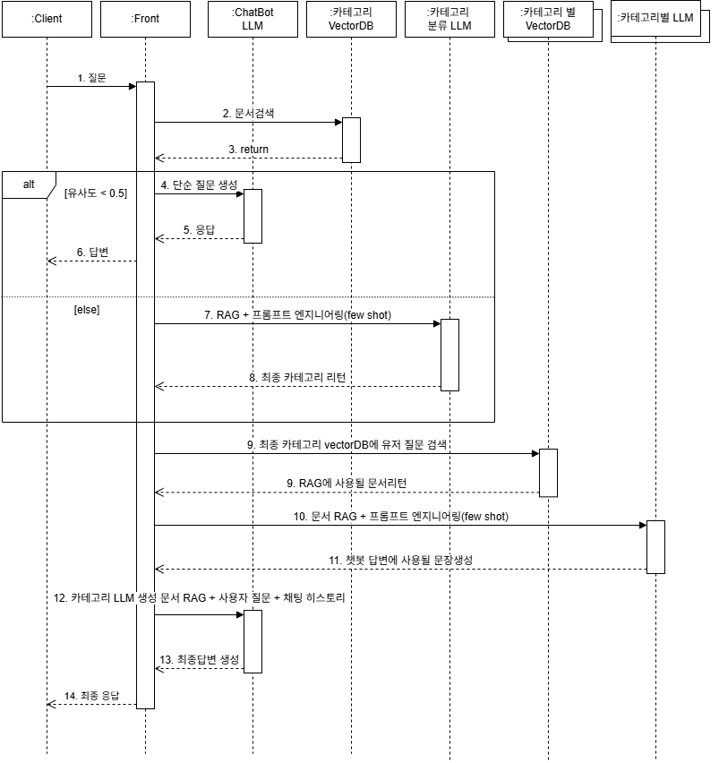
05
시스템 아키텍처
시스템 아키텍처 시퀀스

Slide 15
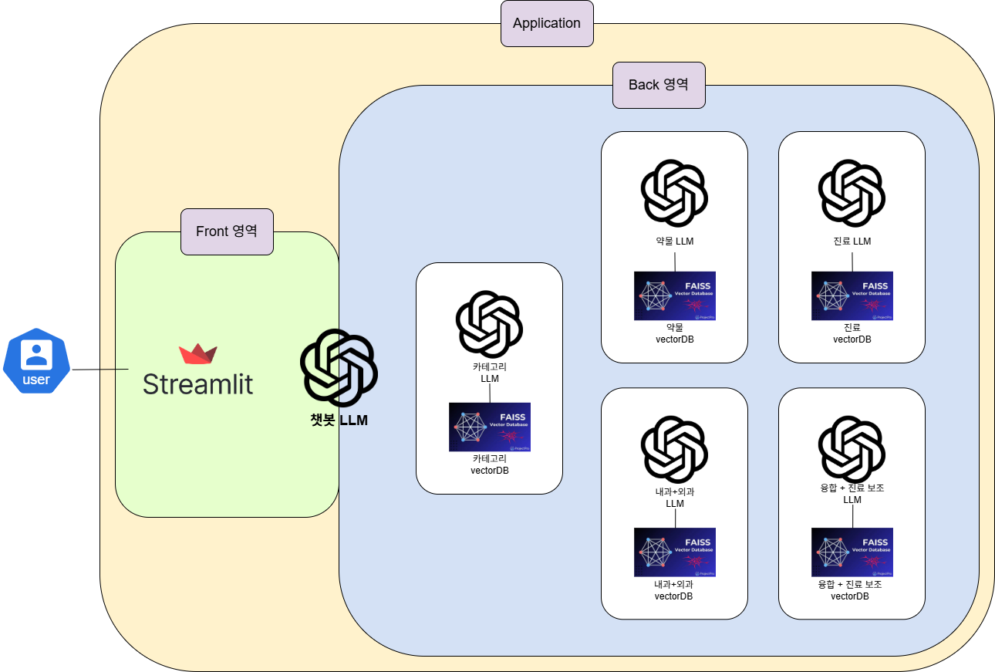
05
시스템 아키텍처
현 시스템 아키텍처

Slide 16
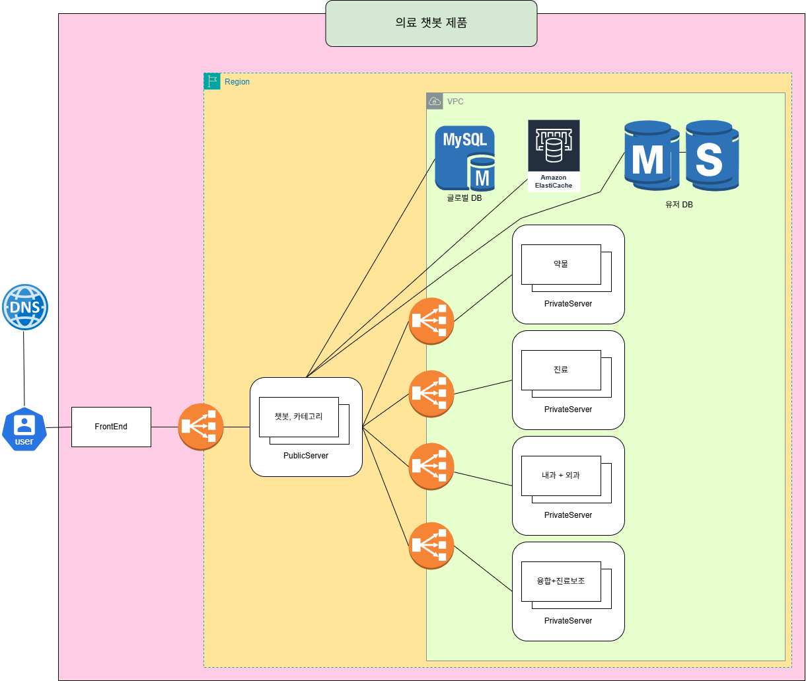
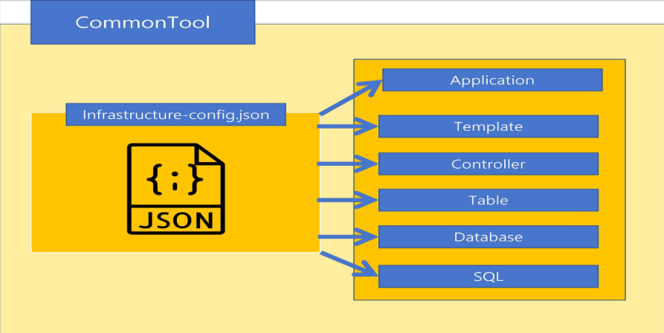
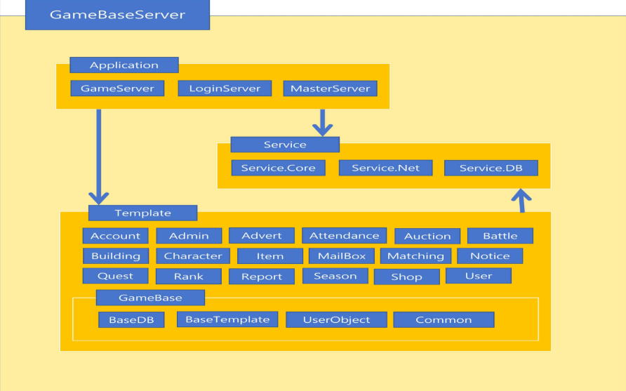
05
시스템 아키텍처
향후 시스템 아키텍처 및 참고사항

Slide 17
감사합니다

